Slide 1
Musikinstrumentenbauer/in
Folien zur Diskussion von Zielkonflikten in den Berufsbildern
IZT – Institut für Zukunftsstudien und Technologiebewertung
Schopenhauerstraße 26; 14129 Berlin; www.izt.de
Dr. Michael Scharp (m.scharp@izt.de)
Notes:
Ziel des Projektes ist die Gründung einer Projektagentur Berufliche Bildung für Nachhaltige Entwicklung (PA-BBNE) des Partnernetzwerkes Berufliche Bildung am IZT. Für eine Vielzahl von Ausbildungsberufen erstellt Projektagentur Begleitmaterialien zur Beruflichen Bildung für Nachhaltige Entwicklung (BBNE). Dabei werden alle für die Berufsausbildung relevanten Dimensionen der Nachhaltigkeit berücksichtigt. Diese Impulspapiere und Weiterbildungsmaterialien sollen Anregungen für mehr Nachhaltigkeit in der beruflichen Bildung geben.
Primäre Zielgruppen sind Lehrkräfte an Berufsschulen, sowie deren Berufsschüler*innen, aber auch Ausbildende und ihre Auszubildenden in Betrieben. Sekundäre Zielgruppen sind Umweltbildner*innen, Wissenschaftler*innen der Berufsbildung, Pädagoge*innen sowie Institutionen der beruflichen Bildung.
Die Intention dieses Projektes ist es, kompakt und schnell den Zielgruppen Anregungen zum Thema “Nachhaltigkeit” durch eine integrative Darstellung der Nachhaltigkeitsthemen in der Bildung und der Ausbildung zu geben. Weiterhin wird durch einen sehr umfangreichen Materialpool der Stand des Wissens zu den Nachhaltigkeitszielen (SDG Sustainable Development Goals, Ziele für die nachhaltige Entwicklung) gegeben und so die Bildung gemäß SDG 4 “Hochwertige Bildung” unterstützt.
Im Mittelpunkt steht die neue Standardberufsbildposition "Umweltschutz und Nachhaltigkeit" unter der Annahme, dass diese auch zeitnah in allen Berufsbildern verankert wird. In dem Projekt wird herausgearbeitet, was "Nachhaltigkeit" aus wissenschaftlicher Perspektive für diese Position sowie für die berufsprofilgebenden Fertigkeiten, Kenntnisse und Fähigkeiten bedeutet. Im Kern sollen deshalb folgende drei Materialien je Berufsbild entwickelt werden:
die tabellarische didaktische Einordnung (Didaktisches Impulspapier, IP),
ein Dokument zur Weiterbildung für Lehrende und Unterrichtende zu den Nachhaltigkeitszielen mit dem Bezug auf die spezifische Berufsausbildung (Hintergrundmaterial, HGM)
Ein Handout (FS) z. B. mit der Darstellung von Zielkonflikten oder weiteren Aufgabenstellungen.
Die Materialien sollen Impulse und Orientierung geben, wie Nachhaltigkeit in die verschiedenen Berufsbilder integriert werden kann. Alle Materialien werden als Open Educational Ressources (OER-Materialien) im PDF-Format und als Office-Dokumente (Word und PowerPoint) zur weiteren Verwendung veröffentlicht, d. h. sie können von den Nutzer*innen kopiert, ergänzt oder umstrukturiert werden.

Slide 2
Teil I: Beispiele für Zielkonflikte

Slide 3
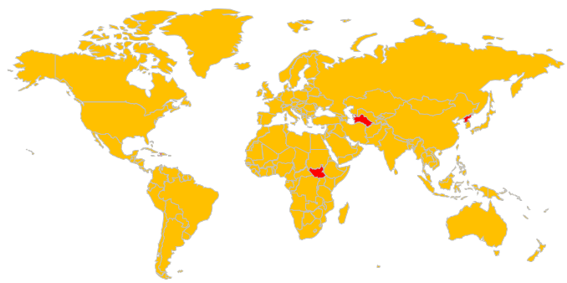
Washingtoner Artenschutzabkommen: Convention on International Trade in Endangered Species of Wild Fauna and Flora (CITES)
Ausgangslage
Das internationale Artenschutzabkommen CITES wurde 1973 in Washington beschlossen. Es trat 1975 in Kraft. Das Abkommen wurde zwischenzeitlich von fast jedem Land der Erde unterzeichnet.
CITES regelt den internationalen Handel mit Exemplaren wildlebender Tier- und Pflanzenarten. Die Arten werden je nach Schutzniveau in einem von drei CITES-Anhängen aufgeführt.
CITES umfasst auch Teile von Tieren und Pflanzen sowie Erzeugnisse aus ihnen.
Was wir wissen
Noch in den 1960er Jahren war Artenschutz kaum im Bewusstsein der Öffentlichkeit. Das Bewusstsein ist international durch CITES gestiegen.
Der illegale Handel mit wildlebenden Tieren und Pflanzen weltweit wurde vom Umweltprogramm der Vereinten Nationen auf 5 bis 8 Milliarden Dollar geschätzt.
Viele Musikinstrumente zählen zu den Produkten mit Bestandteilen aus Arten, die durch das CITES-Abkommen geschützt werden. Zu den betroffenen Arten zählen z. B. Elefanten, Wale, Schildkröten sowie Dalbergia-Arten oder Fernambuk.
CITES-Mitglieder (gelb)
Musikinstrumentenbauer/in
Eigene Darstellung auf Basis Cites.org

Slide 4
Washingtoner Artenschutzabkommen: Diskutieren sie denkbare Entwicklungen von CITES
Was wir nicht wissen
Welche Arten, die für den Musikinstrumentenbau traditionell wichtig sind, werden in den nächsten Jahren im Anhang I (vom Aussterben betroffene Arten) oder im Anhang II (durch den Handel gefährdete Arten) aufgenommen?
Wird es weiterhin Ausnahmeregelungen für den Handel und das Reisen mit Musikinstrumenten geben (aufgrund der geringen Mengen der Materialien und der hohen Lebensdauer von Musikinstrumenten)?
In welchem Maße werden diese Ausnahmeregelungen für den illegalen Handel mit geschützten Arten missbraucht?
Für welche Hölzer, die Sie für den Bau von Instrumenten verwenden, wird ein Eintrag in die CITES-Artenschutz- Liste diskutiert?
Verwenden sie tierische Produkte, die von seltenen Arten stammen?
Artenschutzes
Angenommen, Materialen werden aufgrund von CITES verboten: Welche alternativen Lösungswege kommen Ihnen in den Sinn ?
Kennen Sie die Lieferkette Ihrer Produkte – insbesondere von Produkten aus südamerikanischen, afrikanischen und asiatischen Ländern?
Wie informieren Sie Kundinnen und Kunden, wenn Bauteile eines durch Sie zu wartenden/reparierenden Musikinstruments unter die CITES Regelungen fallen?
Musikinstrumentenbauer/in

Slide 5
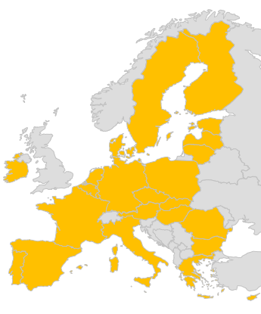
EU-Verordnung 1907/2006 zur Registrierung, Bewertung, Zulassung und Beschränkung chemischer Stoffe (REACH-Verordnung)
Ausgangslage
Mit der EU-Verordnung 1907/2006 wurde in der Europäischen Union ein vollkommen neues Regelungsregime für Chemikalien eingeführt.
REACH steht für Registration, Evaluation, Authorisation of Chemicals.
Zweck der Verordnung ist es, ein hohes Schutzniveau für die menschliche Gesundheit und für die Umwelt sicherzustellen.
Die Schutzniveaus sind in REACH-Anhängen geregelt, im Anhang IV sind die zulassungspflichtigen Stoffe aufgeführt.
Die Verordnung gilt europaweit und auch für KMU.
Was wir wissen
Der REACH-Verordnung unterliegen alle Stoffe, die hergestellt oder importiert werden – unabhängig davon, ob sie als gefährlich eingestuft sind oder nicht.
Auch Gemische bzw. Erzeugnisse sind über ihre Inhaltsstoffe betroffen.
Blei gilt im Instrumentenbau bislang als alternativlos.
Seit 2018 ist Blei unter REACH als „besonders besorgniserregender Stoff“ eingestuft. Damit darf Blei noch weiterverwendet werden. Derzeit wird diskutiert, dass Blei zukünftig nicht mehr ohne Zulassung verwendet werden darf.
Unbestritten ist, dass Blei bei Kindern die Gesundheit schädigen kann, wenn Erzeugnisse in den Mund genommen werden.
Musikinstrumentenbauer/in
Eigene Darstellung auf Basis Cites.org

Slide 6
EU-Verordnung 1907/2006 zur Registrierung, Bewertung, Zulassung und Beschränkung chemischer Stoffe (REACH-Verordnung)
Was wir nicht wissen
Wird Blei 2023 unter REACH als zulassungspflichtig eingestuft?
Wird ggf. eine Ausnahmeregelung für Musikinstrumente getroffen?
Unter welchen Bedingungen (Umwelt und Gesundheit) wird das Metall für Ihre Instrumente in den Produktionsländern gewonnen?
Welche Metalle verwenden Sie in Ihren Instrumenten?
Welche Metalle sind in Ihren Legierungen vorhanden?
Welche Folgen hätte die Blei-Zulassungspflicht insbesondere für den Bau von Posaunen, Trompeten, Flügelhörnern und Orgelpfeifen?
Der Erzbergbau und die Herstellung der Metalle ist mit viel Energieverbrauch, Emissionen und Umweltbelastungen verbunden. Verfolgen Sie Ihre Lieferkette – woher kommt Ihr „Metall“?
Metallrecycling ist für die Umwelt am besten. Können Sie sich vorstellen, nur noch „recyceltes Altmetall“ für Ihren Instrumentenbau zu nutzen?
Musikinstrumentenbauer/in

Slide 7
Gesetz über die unternehmerischen Sorgfaltspflichten zur Vermeidung von Menschenrechtsverletzungen in Lieferketten (Lieferkettensorgfaltspflichtengesetz – LkSG)
Ausgangslage
Das Lieferkettensorgfaltsgesetz wurde vom Deutschen Bundestag beschlossen. Es gilt ab 2023 für Unternehmen mit mehr als 3.000, ab 2024 mit mehr als 1.000 Angestellten.
Es verpflichtet die Unternehmen, in ihren Lieferketten menschenrechtliche und umweltbezogene Sorgfaltspflichten in angemessener Weise zu beachten.
Kleine und mittlere Unternehmen sind nicht direkt belastet. Aber sie können dann betroffen sein, wenn sie Teil der Lieferkette großer Unternehmen sind.
Was wir wissen
Das Lieferkettensorgfaltspflichtengesetz rückt internationale Menschenrechtsabkommen und lieferkettentypische Risiken in den Blick.
Dazu zählen bspw. das Verbot von Kinderarbeit, der Schutz vor Sklaverei und Zwangsarbeit, die Vorenthaltung eines gerechten Lohns sowie der Schutz von Gesundheit und Umwelt.
Ende 2016 verabschiedete die Bundesregierung zunächst den Nationalen Aktionsplan (NAP) Wirtschaft und Menschenrechte. Sie konkretisierte damit erstmals die Verantwortung von deutschen Unternehmen für die Achtung der Menschenrechte entlang der Liefer- und Wertschöpfungsketten.
Ergebnisse von repräsentativen Untersuchungen zeigten 2020, dass lediglich etwa 15 Prozent der befragten Unternehmen die Anforderungen des NAP erfüllten.
Musikinstrumentenbauer/in
Eigene Darstellung

Slide 8
Gesetz über die unternehmerischen Sorgfaltspflichten zur Vermeidung von Menschenrechtsverletzungen in Lieferketten (Lieferkettensorgfaltspflichtengesetz – LkSG)
Was wir nicht wissen
Inwieweit die Leitprinzipien für Wirtschaft und Menschenrechte der Vereinten Nationen mit dem Lieferkettensorgfaltspflichtengesetz vorangetrieben werden.
Inwieweit der Nationale Aktionsplan Wirtschaft und Menschenrechte (NAP) und das Gesetz Impulse auch für kleine und mittlere Unternehmen entwickelt wird, dass eigene Handeln entlang der Leitprinzipien zu überprüfen.
Beschreiben Sie die Lieferkette für ein Material Ihrer Instrumente.
Wie bewerten Sie die Menschenrechtslage in den Ländern, aus denen dieses Material stammt?
Angenommen, Sie schätzen die Menschenrechtslage in diesen Ländern als nicht akzeptabel ein. Mit welchen Mehrkosten müssten Sie rechnen, wenn Sie diese Materialien aus anderen Ländern beziehen?
Bitten Sie Ihre/n Ausbilder/in, mit Ihrer Gruppe ein Gespräch mit einem Lieferanten eines kritischen Materials zu führen und die Problemlage zu diskutieren.
Musikinstrumentenbauer/in

Slide 9
Teil II: Beispiele aus dem Artenschutz

Slide 10
Dalbergia nigra (auch bekannt als Brasilianischer Palisander, Brasilianisches Rosenholz)
Ausgangslage
Das Holz mehrerer Dalbergia-Arten wird für die Herstellung von Möbeln in China („Hongmu“) stark gehandelt.
Weltweit wird Dalbergia-Holz aufgrund seiner Eigenschaften für den Bau von Musikinstrumenten verwendet.
Im Musikinstrumentenbau werden im Vergleich sehr geringe Mengen verbaut. Ausnahmen für die Musikindustrie im Handel können jedoch für den illegalen Handel missbraucht werden.
Als Reaktion auf die Bedrohung durch Holzeinschlag wurde Dalbergia nigra im Jahr 1992 als eine der ersten Baumarten in den Anhang I des CITES-Übereinkommens aufgenommen.
Was wir wissen
Dalbergia ist eine Gattung von Bäumen, Sträuchern und Lianen mit einer pantropischen Verbreitung in Afrika, Asien und Mittel- und Südamerika.
Die Art ist im brasilianischen Atlantikküstenwald beheimatet. Der Baum kann bis zu 40 m hoch werden und kommt mit unterschiedlichen klimatischen Höhenlagen zurecht.
Der brasilianische Atlantikwald hat heute nur noch ca. 7 Prozent seiner ursprünglichen Fläche.
Regierungsbezirke Brasiliens mit Dalbergia-nigra-Bestand
Musikinstrumentenbauer/in
Eigene Darstellung auf Basis Cites.org

Slide 11
Dalbergia nigra (auch bekannt als Brasilianischer Palisander, Brasilianisches Rosenholz)
Was wir noch wissen
Dalbergia nigra kommt nur noch in kleinen, räumlich nicht zusammenhängenden Populationen vor. Da die Samen bei Nagetieren sehr begehrt sind, ist die Regeneration der Art ggf. begrenzt.
Der Dalbergia-Bestandsverlust wurde international zu Beginn dieses Jahrtausends durch die stark gestiegende Nachfrage nach Hongmu (Rosenholz) in China getrieben.
Können sich die Ökosysteme erholen?
Was kann getan werden, um die Erholung zu beschleunigen und den Bestand langfristig zu sichern?
Welche Alternativen zum Einsatz von Dalbergia nigra kennen Sie?
Wie bewerten Sie die Verwendbarkeit dieser Alternativen mit Bezug zum Instrumentenbau?
Welchen Beitrag kann der Musikinstrumentenbau zum Schutz der Art leisten
Kennen Sie gute Beispiele für Initiativen zum Schutz von Musikhölzern?
Musikinstrumentenbauer/in

Slide 12
Paubrasilia echinata (auch bekannt als Brasilholz, Fernambuk- oder Pernambukholz)
Ausgangslage
Brasilholz wird seit der Kolonialisierung Brasiliens abgeholzt. Die Rodung steht auch in Verbindung mit der Ausbeutung indigener Völker.
Das Holz wird heute fast nur noch im Bogenbau verwendet und ist dort das bevorzugte Material.
Als Reaktion auf die Bedrohung wurde Paubrasilia echinata 2007 in den Anhang 2 des CITES Artenschutz-abkommens aufgenommen. 2022 wurde von der Aufnahme in den Anhang 1 abgesehen.
Was wir wissen
Brasilholz ist, wie der Name schon besagt, der Nationalbaum Brasiliens.
Paubrasilia ist ein immergrüner Baum in der Küstenebene Brasiliens.
Zuerst wurde das Holz als Grundmaterial für rotes Färbemittel verwendet.
Paubrasilia echinata ist ein mittelgroßer Baum von etwa 12 Metern Höhe.
Musikinstrumentenbauer/in
Eigene Darstellung auf Basis Cites.org

Slide 13
Paubrasilia echinata (auch bekannt als Brasilholz, Fernambuk- oder Pernambukholz)
Ausgangslage
Brasilholz wird seit der Kolonialisierung Brasiliens abgeholzt. Die Rodung steht auch in Verbindung mit der Ausbeutung indigener Völker.
Das Holz wird heute fast nur noch im Bogenbau verwendet und ist dort das bevorzugte Material.
Als Reaktion auf die Bedrohung wurde Paubrasilia echinata 2007 in den Anhang 2 des CITES Artenschutz-abkommens aufgenommen. 2022 wurde von der Aufnahme in den Anhang 1 abgesehen.
Was wir wissen
Brasilholz ist, wie der Name schon besagt, der Nationalbaum Brasiliens.
Paubrasilia ist ein immergrüner Baum in der Küstenebene Brasiliens.
Zuerst wurde das Holz als Grundmaterial für rotes Färbemittel verwendet.
Paubrasilia echinata ist ein mittelgroßer Baum von etwa 12 Metern Höhe.
Musikinstrumentenbauer/in
Eigene Darstellung auf Basis Cites.org

Slide 14
Paubrasilia echinata (auch bekannt als Brasilholz, Fernambuk- oder Pernambukholz)
Was wir noch wissen
Der brasilianische Atlantikwald in der Küstenebene ist bis heute auf ca. 7 Prozent seiner ursprünglichen Fläche geschrumpft.
Gelingt es den Fernambukbaum zukünftig vor dem Aussterben zu bewahren? Kann sich der Bestand erholen?
Können zukünftig Material-Alternativen dem Fernambukholz und seinen Klangeigenschaften nahekommen ?
Kann die (illegale) Abholzung von Paubrasilia echinata gestoppt werden?
Wird Fernambuk zukünftig stärkeren Handelsbeschränkungen unterworfen?
Kennen Sie gute Beispiele für Initiativen zum Schutz von Musikhölzern?
Musikinstrumentenbauer/in

Slide 15
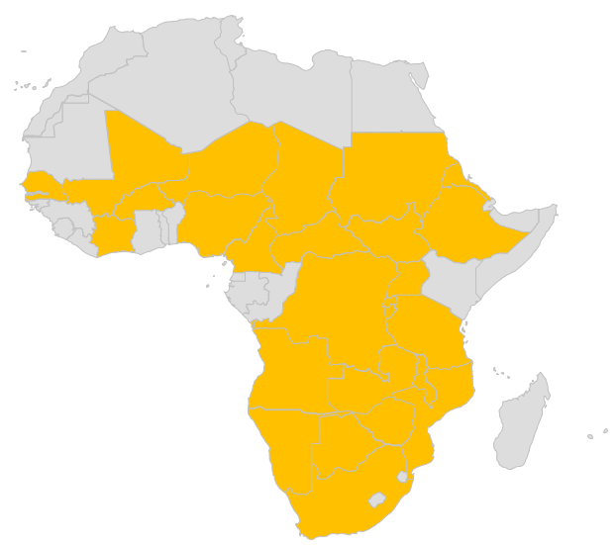
Dalbergia melanoxylon (auch bekannt als Grenadill, Afrikanisches Schwarzholz, Mpingo)
Ausgangslage
Grenadillholz hat hohe Bedeutung für den Bau von Oboen und Klarinetten.
Überernte, die sehr geringe Keimfähigkeit und die niedrige Wachstumsrate bedrohen die künftige Verfügbarkeit des Holzes.
Für viele Dörfer Afrikas ist Schwarzholz eine wichtige Einnahmequelle.
In Kenia ist der Bestand so gering, das das Holz heute sogar importiert wird.
Dalbergia melanoxylon ist in Anhang II des CITES-Übereinkommens aufgeführt.
Was wir wissen
Dalbergia melanoxylon kommt hauptsächlich in den Küstengebieten Ostafrikas vor, vor allem in Tansania und Mosambik, aber auch in etwa 20 weiteren Staaten Afrikas und, neu eingeführt, in Indien und Australien.
Die Art kann unter einer Vielzahl von Bedingungen wachsen, von halbtrockenen über subhumide bis hin zu tropischen Tieflandgebieten.
Der kleine, vielverzweigte Baum wird selten mehr als 10 m hoch; der Stammumfang beträgt unter 120 cm.
Musikinstrumentenbauer/in
Eigene Darstellung auf Basis Cites.org

Slide 16
Dalbergia melanoxylon (auch bekannt als Grenadill, Afrikanisches Schwarzholz, Mpingo)
Was wir nicht wissen
Schwarzholzplantagen sind wegen der langen Umtriebszeiten wirtschaftlich nicht rentabel.
Studien zur Pflanze und zu Ökosystemen sind selten.
Nur etwa 0,04 Prozent des gehandelten Holzes werden für den Bau von Musikinstrumenten verwendet.
Wenn Plantagen nicht wirtschaftlich zu betreiben sind, wie kann dann der Wildbestand gesichert werden?
Es fehlt an Wissen zu Schwarzholz.
Welche guten Beispiele haben den Wissensstand erhöht?
Sollte der Musikinstrumentenbau aufgrund der geringen Materialmengen von Handelsbeschränkungen ausgenommen bleiben?
Kennen Sie gute Beispiele für Initiativen zum Schutz von Musikhölzern?
Musikinstrumentenbauer/in

Slide 17
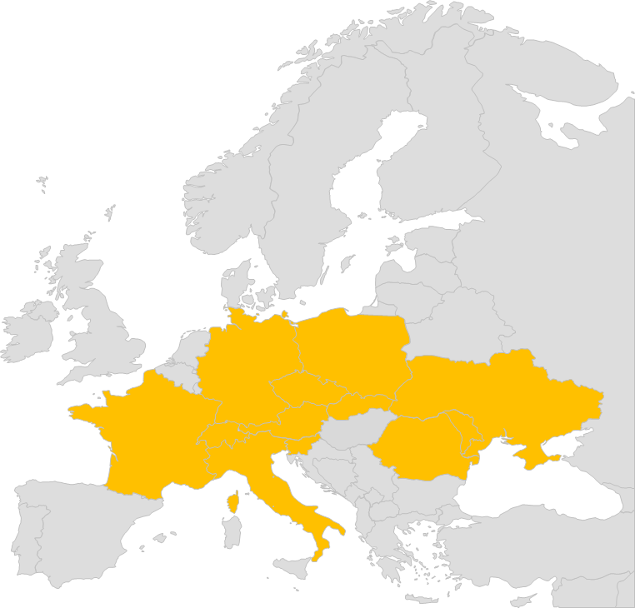
Picea (Fichte)
Ausgangslage
Die Fichte wurde ab dem Ende des 18. Jahrhunderts wegen ihrer hohen Wuchskraft und ihres geringen Anspruchs an die Nährstoffversorgung etabliert.
Sie wächst heute in Deutschland auch an Standorten, die ihren Ansprüchen nicht gerecht werden.
In Deutschland ist der Anteil der Fichte an der gesamten Waldfläche von gut 28 Prozent in 2002 auf gut 25 Prozent in 2012 zurückgegangen.
Im Instrumentenbau wird Fichtenholz im Instrumentenbau und zunehmend als Alternative zu Tropenholz verwendet (z. B. Gitarren).
Was wir wissen
Fichtenklangholz stammt aus den Gebirgswäldern Zentral- und Westeuropas (Jura bis Karpaten): Frankreich, Schweiz, Liechtenstein, Deutschland, Österreich, Italien, Slowenien, Tschechien, Slowakei, Polen, Rumänien und Ukraine.
Mit Blick auf die Folgen des Klimawandels (zunehmender Trocken- und Hitzestress) sind Fichten, die an ungünstigen Standorten etabliert wurden, besonders stark gefährdet.
Stürme, Schädlinge, Hitze und Trockenheit sind Stressfaktoren.
Musikinstrumentenbauer/in
Eigene Darstellung auf Basis www.waldwissen.net/de/waldwirtschaft/holz-und-markt/verarbeitung-und-technik/fichtenklangholz

Slide 18
Dalbergia melanoxylon (auch bekannt als Grenadill, Afrikanisches Schwarzholz, Mpingo)
Was wir noch wissen
Das Anbaurisiko und damit der Anteil gefährdeter Anbauregionen der Fichte werden selbst bei moderatem Temperaturanstieg (unter 2 °C) deutlich zunehmen.
Probleme, die jetzt nur Randregionen des Fichtenklangholzbestandes betreffen, werden zukünftig auch in Gebieten auftreten, die bislang als Regionen mit beherrsch- oder tolerierbarem Risiko gegolten haben.
Wie stark wird sich der Fichtenklangholzbestand in den nächsten Jahrzehnten reduzieren?
Welche anderen Baumarten können in Zukunft im Instrumentenbau verwendet werden?
Wie wird der Schutz der europäischen Wälder voranschreiten?
Kennen Sie die Lieferkette Ihrer Fichtenklanghölzer?
Musikinstrumentenbauer/in

Slide 19
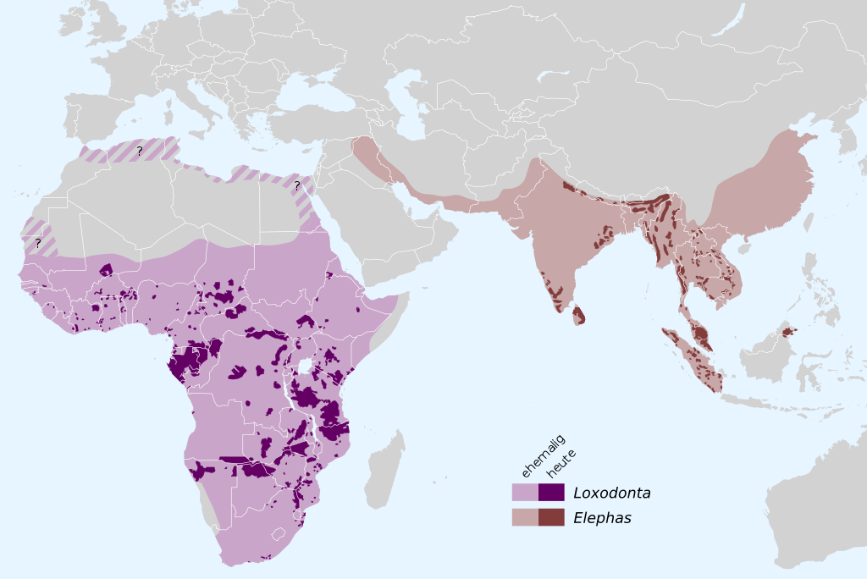
Elfenbein
Ausgangslage
Materialien von heute vom Aussterben bedrohten Tierarten wie Elefantenelfenbein, Schildpatt, Eidechsleder, Walfischbein, Walross-stoßzahn, Perlmutt, Korallen wurden in Musikinstrumenten traditionell verbaut.
Die Nachfrage nach Elfenbein ist in Asien hoch. Die Wilderei gefährdet das Überleben der Arten.
Der internationale Handel mit Elfenbein ist verboten (siehe CITES). Es bestehen jedoch eng gefasste Ausnahmeregelungen.
Auch Klimawandel und Lebensraumverlust gefährden Arten.
Was wir wissen
Elfenbein bezeichnet die Stoßzähne von Elefant, kann aber auch aus den Stoß- und Eckzähnen von Säugetieren wie Walross, Pottwal oder Flusspferd gewonnen werden.
Zum Schutz der wildlebenden Elefanten schränken CITES und die Europäische Union die Vermarktung von Elfenbein sowie die kommerzielle Einfuhr und Wiederausfuhr weitgehend ein.
In Musikinstrumenten verarbeitetes Elfenbein darf kommerziell eingeführt oder wieder ausgeführt werden, wenn es vor 1975 (asiatischer Elefant) bzw. 1976 (afrikanischer Elefant) erworben wurde und von ausübenden Künstlern zum Musizieren verwendet wird oder bis vor kurzem verwendet wurde.
Musikinstrumentenbauer/in
Karte: NordNordWest Lizenz: Creative Commons by-sa-3.0 de

Slide 20
Elfenbein
Was wir nicht wissen
2021 wurde der Afrikanische Waldelefant als vom Aussterben bedroht eingestuft. Werden entsprechende Einstufungen weiterer Arten von Elefanten folgen?
Der Rückgang des Bestands von Walrössern ist dramatisch. Welche Maßnahmen werden internationale Organisationen ergreifen, um das Aussterben dieser und andere Arten zu verhindern?
Wo wurde Elfenbein im Instrumentenbau verwendet?
Welche Materialien haben Elfenbein im Instrumentenbau ersetzt?
Welche Lösungen werden genutzt, um Elfenbein bei der Restaurierung alter Instrumente zu ersetzen?
Welche weiteren Materialien von bedrohten tierischen Arten haben eine vergleichbare Bedeutung im Instrumentenbau?
Musikinstrumentenbauer/in

Slide 21
Beispielhafte Argumentkarten

Slide 22
Dalbergia nigra (auch bekannt als Brasilianischer Palisander, Brasilianisches Rosenholz)
Ausgangslage
Das Holz mehrerer Dalbergia-Arten wird für die Herstellung von Möbeln in China („Hongmu“) stark gehandelt.
Weltweit wird Dalbergia-Holz aufgrund seiner Eigenschaften für den Bau von Musikinstrumenten verwendet.
Im Musikinstrumentenbau werden im Vergleich sehr geringe Mengen verbaut. Ausnahmen für die Musikindustrie im Handel können jedoch für den illegalen Handel missbraucht werden.
Als Reaktion auf die Bedrohung durch Holzeinschlag wurde Dalbergia nigra im Jahr 1992 als eine der ersten Baumarten in den Anhang I des CITES-Übereinkommens aufgenommen.
Was wir wissen
Dalbergia ist eine Gattung von Bäumen, Sträuchern und Lianen mit einer pantropischen Verbreitung in Afrika, Asien und Mittel- und Südamerika.
Die Art ist im brasilianischen Atlantikküstenwald beheimatet. Der Baum kann bis zu 40 m hoch werden und kommt mit unterschiedlichen klimatischen Höhenlagen zurecht.
Der brasilianische Atlantikwald hat heute nur noch ca. 7 Prozent seiner ursprünglichen Fläche.
Was wir nicht wissen
Dalbergia nigra kommt nur noch in kleinen, räumlich nicht zusammenhängenden Populationen vor. Da die Samen bei Nagetieren sehr begehrt sind, ist die Regeneration der Art ggf. begrenzt. Können sich die Ökosysteme erholen?
Der Dalbergia-Bestandsverlust wurde international zu Beginn dieses Jahrtausends durch die stark gestiegende Nachfrage nach Hongmu in China getrieben. Können Gegenmaßnahmen in China die Hongmu-Nachfrage senken?
Kann die (illegale) Abholzung von Dalbergia-Arten gestoppt werden?
Regierungsbezirke Brasiliens mit Dalbergia-nigra-Bestand
Musikinstrumentenbauer/in
Eigene Darstellung auf Basis Cites.org

Slide 23
Paubrasilia echinata (auch bekannt als Brasilholz, Fernambuk- oder Pernambukholz)
Ausgangslage
Brasilholz wird seit der Kolonialisierung Brasiliens abgeholzt. Die Rodung steht auch in Verbindung mit der Ausbeutung indigener Völker.
Das Holz wird heute fast nur noch im Bogenbau verwendet und ist dort das bevorzugte Material.
Als Reaktion auf die Bedrohung wurde Paubrasilia echinata 2007 in den Anhang 2 des CITES Artenschutz-abkommens aufgenommen. 2022 wurde von der Aufnahme in den Anhang 1 abgesehen.
Was wir wissen
Brasilholz ist, wie der Name schon besagt, der Nationalbaum Brasiliens.
Paubrasilia ist ein immergrüner Baum in der Küstenebene Brasiliens.
Zuerst wurde das Holz als Grundmaterial für rotes Färbemittel verwendet.
Paubrasilia echinata ist ein mittelgroßer Baum von etwa 12 Metern Höhe.
Was wir nicht wissen
Gelingt es den Fernambukbaum zukünftig vor dem Aussterben zu bewahren? Kann sich der Bestand erholen?
Können zukünftig Material-Alternativen dem Fernambukholz nahekommen, die dessen Klangeigenschaften entsprechen?
Kann die (illegale) Abholzung von Paubrasilia echinata gestoppt werden? Welche Maßnahmen und Initiativen könnten helfen?
Wird Fernambuk zukünftig stärkeren Handelsbeschränkungen unterworfen?
Regierungsbezirke
Brasiliens mit Paubrasilia-Echinata-Bestand
Musikinstrumentenbauer/in
Eigene Darstellung auf Basis Cites.org

Slide 24
Elfenbein
Ausgangslage
Materialien von heute vom Aussterben bedrohten Tierarten wie Elefantenelfenbein, Schildpatt, Eidechsleder, Walfischbein, Walross-stoßzahn, Perlmutt, Korallen wurden in Musikinstrumenten traditionell verbaut.
Die Nachfrage nach Elfenbein ist in Asien hoch. Die Wilderei gefährdet das Überleben der Arten.
Der internationale Handel mit Elfenbein ist verboten (siehe CITES). Es bestehen jedoch eng gefasste Ausnahmeregelungen.
Auch Klimawandel und Lebensraumverlust gefährden Arten.
Was wir wissen
Elfenbein bezeichnet die Stoßzähne von Elefant, kann aber auch aus den Stoß- und Eckzähnen von Säugetieren wie Walross, Pottwal oder Flusspferd gewonnen werden.
Zum Schutz der wildlebenden Elefanten schränken CITES und die Europäische Union die Vermarktung von Elfenbein sowie die kommerzielle Einfuhr und Wiederausfuhr weitgehend ein.
In Musikinstrumenten verarbeitetes Elfenbein darf kommerziell eingeführt oder wieder ausgeführt werden, wenn es vor 1975 (asiatischer Elefant) bzw. 1976 (afrikanischer Elefant) erworben wurde und von ausübenden Künstlern zum Musizieren verwendet wird oder bis vor kurzem verwendet wurde.
Was wir nicht wissen
2021 wurde der Afrikanische Waldelefant als vom Aussterben bedroht eingestuft. Werden entsprechende Einstufungen weiterer Arten von Elefanten folgen?
Die Wissenschaft hat einen dramatischen Rückgang von Walrössern festgestellt. Welche Maßnahmen werden internationale Organisationen ergreifen, um das Aussterben dieser und andere Arten zu verhindern?
Musikinstrumentenbauer/in
Karte: NordNordWest Lizenz: Creative Commons by-sa-3.0 de

Slide 25
Teil III: Hintergrundstatistiken

Slide 26
Bevölkerung in Deutschland nach Häufigkeit des Spielens von Musikinstrumenten in der Freizeit von 2017 bis 2021
 | mehrmals wöchentlich | mehrmals monatlich | einmal monatlich | seltener | nie / keine Angabe
2017 | 1.54 | 2.45 | 1.05 | 3.08 | 61.96
2018 | 1.95 | 2.47 | 1.19 | 3.26 | 61.58
2019 | 2.14 | 2.61 | 1.24 | 3.54 | 61.06
2020 | 1.99 | 2.63 | 1.34 | 3.85 | 60.83
2021 | 2.48 | 2.82 | 1.44 | 4.77 | 59.02
Welche Schlussfolgerungen ziehen Sie aus diesen Werten für den Musikinstrumentenbau Ihres Instrumentes?
Deutschland; 2017 bis 2021; ab 14 Jahre; deutschsprachige Bevölkerung, Personen in Millionen
Musikinstrumentenbauer/in
VuMA 2021
Notes:
Quellen:
VuMA (2021): Bevölkerung in Deutschland nach Häufigkeit des Spielens von Musikinstrumenten in der Freizeit von 2017 bis 2021 Diagramm: Statista GmbH. https://de.statista.com/statistik/daten/studie/171909/umfrage/haeufigkeit-musikinstrument-spielen-in-der-freizeit/

Slide 27
Umfrage in Deutschland zur Freizeitbeschäftigung "ein Instrument spielen" nach Art des Instruments im Jahr 2021
Welche Schlussfolgerungen ziehen Sie aus diesen Werten für die Zukunft Ihres Berufs?
Musikinstrumentenbauer/in
MIZ 2021
Notes:
Quellen:
MIZ (2021): Umfrage in Deutschland zur Freizeitbeschäftigung "ein Instrument spielen" nach Art des Instruments im Jahr 2021. Diagramm: Statista GmbH. https://de.statista.com/statistik/daten/studie/1292063/umfrage/umfrage-zu-den-beliebtesten-instrumenten-unter-musizierenden-in-deutschland/

Slide 28
Welches Instrument planen Sie in Zukunft zu kaufen?
Welche Schlussfolgerungen ziehen Sie aus diesen Werten für die Zukunft Ihres Berufs?
Musikinstrumentenbauer/in
MIZ 2021
Notes:
Quellen:
MIZ (2021): Umfrage in Deutschland zur Freizeitbeschäftigung "ein Instrument spielen" nach Art des Instruments im Jahr 2021. Diagramm: Statista GmbH. https://de.statista.com/statistik/daten/studie/1292063/umfrage/umfrage-zu-den-beliebtesten-instrumenten-unter-musizierenden-in-deutschland/

Slide 29
Verteilung der nach Anzahl der Schüler in Deutschland im Jahr 2021
Welche Schlussfolgerungen ziehen Sie aus diesen Werten für die Zukunft Ihres Berufs?
Musikinstrumentenbauer/in
Verband deutscher Musikschulen 2022
Notes:
Verband deutscher Musikschulen (2022). Verteilung der Fachbelegungen an Musikschulen nach Anzahl der Schüler in Deutschland im Jahr 2021.
Diagramm: Statista GmbH. https://de.statista.com/statistik/daten/studie/873507/umfrage/fachbelegungen-an-musikschulen-in-deutschland/

Slide 30
Branchenumsatz der Herstellung von Musikinstrumenten in Deutschland und Prognose bis 2025 (Mio. Euro)
Welche Schlussfolgerungen ziehen Sie aus diesen Werten für die Zukunft Ihres Berufs?
Musikinstrumentenbauer/in
Statista (2019)
Notes:
Statistisches Bundesamt (29. Juli, 2021: Umsatz der Branche Herstellung von Musikinstrumenten in Deutschland von 2012 bis 2019 und Prognose bis zum Jahr 2025
Diagramm: Statista GmbH. https://de.statista.com/prognosen/313870/herstellung-von-musikinstrumenten-umsatz-in-deutschland

Slide 31
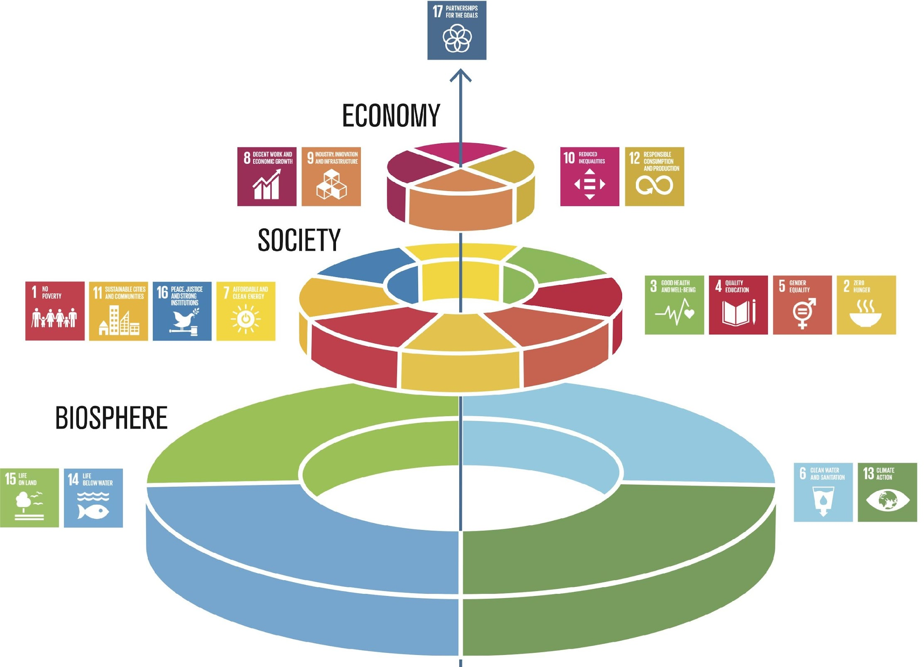
Nachhaltigkeit in der Kreditwirtschaft Ganzheitliche Unternehmensführung
Nachhaltigkeits- strategie
Kennzahlen
Bewertung
Analyse
Ziele
Maßnahmen
Lieferkette, Energie und Ressourcen, Produkte, Recycling,
Mitarbeiter*innen, Gesellschafter*innen, Eigentümer*innen
Gleichberechtigung, Arbeitssicherheit, Weiterbildung, Ausbildung
Welche Rolle spielen die SDG für Ihr Unternehmen
Wie stellen Sie Ihr Unternehmen für die Zukunft auf?
Koch und Köchin, Fachkraft Küche
Bildquellen: links - Stockholm Resilience Centre o.J., rechts - eigene Abbildung nach sph o.J.
Notes:
Beschreibung
Das Cake-Prinzip bietet einen Ansatzpunkt für eine ganzheitliche Unternehmensführung im Sinne einer „Verschiebung weg vom aktuellen sektoralen Ansatz, bei dem soziale, wirtschaftliche und ökologische Entwicklung als separate Teile angesehen werden“ (Stockholm Resilience Centre o.J.). Die erste Ebene ist die Biosphäre mit den SDGs 6, 13, 14 und 15. Auf der Basis der Biosphäre werden alle weiteren SDGs eingeordnet. Die nächste Ebene nach der Biosphäre bildet die Gesellschaft mit den jeweiligen SDGs 1 bis 4, 7, 11 und 16. Die dritte Ebene bildet die Wirtschaft, denn diese ist abhängig von einer funktionierenden Gesellschaft. Diese Ebene umfasst die SDGs 8, 9, 10 sowie 12 – also alles, was eine nachhaltige Wirtschaft ausmacht. “On the Top“ steht das SDG 17 „Partnerschaften zur Erreichung der Ziele”, das in diesem Modell als Dreh- und Angelpunkt zwischen allen Ebenen der Interaktion funktioniert. Ohne das Zusammenwirken von mehreren Stakeholdern, Gemeinschaften und Staaten, wird es nur sehr schwer sein, die 17 SDGs bis 2030 umzusetzen.
Auch wenn das SDG 4 hochwertige Bildung keine exponierte Rolle in diesem Modell hat, so kann insbesondere Bildung Ansatzpunkte für das Vermeiden von Krisen und dysfunktionale Gesellschaften (Korruption, Rechtsunsicherheit, Umweltzerstörung, Verletzung der Menschenrechte) bieten. Auch in demokratischen Gesellschaften mit einer Wirtschaftsstruktur, die schon in vielen Teilen im Sinne der Nachhaltigkeit reguliert ist, werden die Ziele der nachhaltigen Entwicklung noch bei weitem nicht erreicht, zu groß sind die Defizite der SDGs wie selbst die Bundesregierung in den jeweiligen Nachhaltigkeitsberichten der Ministerien bestätigt (Bundesregierung o.J.).
.
Aufgabe
Die SDG können auch nur erreicht werden, wenn alle betroffenen Akteure gemeinsam an der Umsetzung arbeiten. Deshalb stellt sich die Frage für jedes einzelne Unternehmen, für die Geschäftsführung, die Eigentümer*innen und für alle Mitarbeiter*innen:
Welche Rolle spielen die SDG für Ihr Unternehmen
Wie stellen Sie Ihr Unternehmen für die Zukunft auf?
Quellen und Abbildung
Cake: Stockholm Resilience Centre (o.J.): Eine neue Art, die Ziele für nachhaltige Entwicklung zu sehen und wie sie alle mit Lebensmitteln verbunden sind. Online: https://www.stockholmresilience.org/research/research-news/2016-06-14-the-sdgs-wedding-cake.html. (Lizenz: CC BY-ND 3.0)
Nachhaltigkeitsstrategie - eigene Darstellung in Anlehung an: sph (o.J.): Strategische Ausrichtung. Online: https://sph-nachhaltig-wirtschaften.de/nachhaltige-strategische-ausrichtung-unternehmen/
Bundesregierung (o.J.): Berichte aus den Ministerien. Online: https://www.bundesregierung.de/breg-de/themen/nachhaltigkeitspolitik/berichte-und-reden-nachhaltigkeit/berichte-aus-den-ministerien-429902

Slide 32
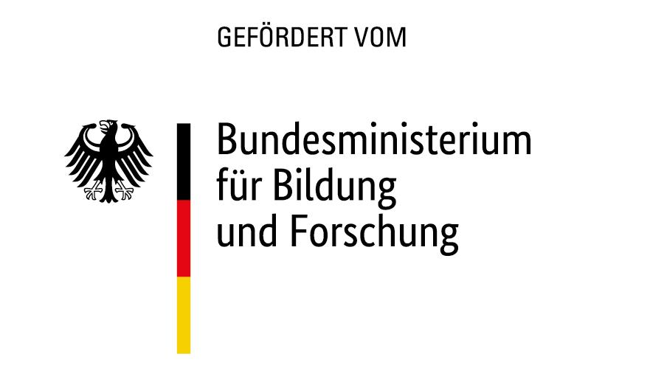
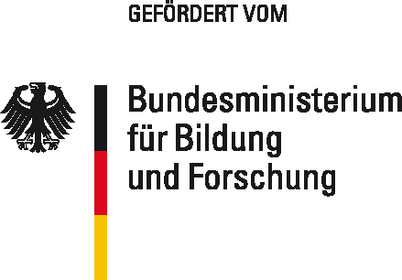
Impressum
Herausgeber
IZT - Institut für Zukunftsstudien und
Technologiebewertung gemeinnützige GmbH
Schopenhauerstr. 26, 14129 Berlin
www.izt.de
Projektleitung
Dr. Michael Scharp
Forschungsleiter Bildung und Digitale Medien am IZT
m.scharp@izt.de | T 030 80 30 88-14
Dieser Foliensatz wurde im Rahmen des Projekts „Projektagentur Berufliche Bildung für Nachhaltige Entwicklung“ (PA-BBNE) des Partnernetzwerkes Berufliche Bildung (PNBB) am IZT“ erstellt und mit Mitteln des Bundesministeriums für Bildung und Forschung unter dem Förderkennzeichen 01JO2204 gefördert. Die Verantwortung der Veröffentlichung liegt bei den Autorinnen und Autoren.
Projektagentur BBNE
Notes:
Die Projektagentur Berufliche Bildung für nachhaltige Entwicklung (PA-BBNE) des Partnernetzwerkes Berufliche Bildung am IZT wurde vom BMBF Bundesministerium für Bildung und Forschung unter dem Förderkennzeichen 01JO2204 gefördert.Im Mittelpunkt stand hierbei die neue Standardberufsbildposition "Umweltschutz und Nachhaltigkeit", die seit 2021 auf Beschluss der KMK in alle novellierten Ausbildungsordnungen berücksichtigt werden muss. PA-BBNE hat für 127 Berufsausbildungen und Fachrichtungen - vom Altenpfleger und Altenpflegerin über Gärtner und Gärtnerin bis hin zum Zimmerer und Zimmerin - Begleitmaterialien zur Beruflichen Bildung für Nachhaltige Entwicklung (BBNE) entwickelt. Es wurden fünf verschiedene Materialien entwickelt:
BBNE-Impulspapier (IP): Betrachtung der Schnittstellen von Ausbildungsordnung in dem jeweiligen Berufsbild, Rahmenlehrplan und den Herausforderungen der Nachhaltigkeit in Anlehnung an die SDGs der Agenda 2030; Zielkonflikte und Aufgabenstellungen
BBBNE-Hintergrundmaterial (HGM): Betrachtung der SDGs unter einer wissenschaftlichen Perspektive der Nachhaltigkeit im Hinblick auf das Tätigkeitsprofil eines Ausbildungsberufes bzw. auf eine Gruppe von Ausbildungsberufen, die ein ähnliches Tätigkeitsprofil aufweisen; Beschreibung der berufsrelevanten Aspekte für zahlreiche SDG’s
BBNE-Foliensammlung (FS): Folien mit wichtigen Zielkonflikten für das betrachtete Berufsbild, dargestellt mit Hilfe von Grafiken, Bildern und Smart Arts , die Anlass zur Diskussion der spezifischen Herausforderungen der Nachhaltigkeit bieten.
BBNE-Handreichung (HR): Foliensammlung mit einem Notiztext für das jeweilige Berufsbild, der Notiztext erläutert die Inhalte der Folie; diese Handreichung kann als Unterrichtsmaterial für Berufsschüler und Berufsschülerinnen und auch für Auszubildende genutzt werden.
BBNE-Begleitmaterialien (BGM): Dies Materialien geben Informationen zu den Themen Kompetenzen, Zielkonflikte und Widersprüche, das SDG 8 und die soziale Dimension der Nachhaltigkeit sowie eine Perspektive der Zukunftsforschung auf die berufliche Bildung (Postkarten aus der Zukunft”.
Primäre Zielgruppen sind Lehrkräfte an Berufsschulen und deren Berufsschülerinnen sowie Ausbildende und ihre Auszubildenden in den Betrieben. Sekundäre Zielgruppen sind Umweltbildner*innen, Wissenschaftler*innen der Berufsbildung, Pädagog*innen sowie Institutionen der beruflichen Bildung. Die Materialien wurden als OER-Materialien entwickelt und stehen als Download unter www.pa-bbne.de zur Verfügung.

